Slide 1
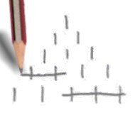
DER LETZTE STRICH
Michael Plattner;
Simon Hofer

Slide 2
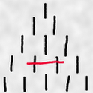
Spielregeln
Es werden fünf Zeilen lang Striche angeordnet
In der untersten fünf Striche, dann vier, dann drei…
Jeder Spieler löscht abwechselnd maximal vier Striche weg
Die Striche müssen sich zusätzlich noch in der gleichen Zeile befinden
Wer den letzten Strich löschen muss, ist der Verlierer

Slide 3
Spielregeln
Voraussetzungen für das Spiel
Man benötigt einen Mitspieler
Einen Stift zum Ausstreichen
Striche auf ein Blatt Papier, eventuell auch auf Schultafel oder auf Schultisch (nicht erwischen lassen) zeichnen

Slide 4
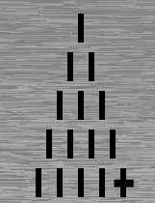
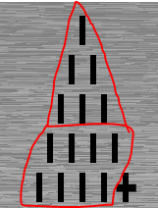
Taktik zum Gewinnen
am Anfang muss man einen Strich im unteren Eck wegstreichen.
Das ist der erste Schritt zum Sieg.
Hat man im unteren Eck einen strich weggestrichen, kann man zwei geometrische Figuren erkennen
Der Spieler der nun am Zug ist verliert(nur wenn man die Taktik kennt).

Slide 5
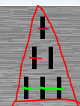
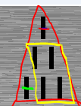
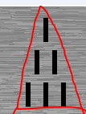
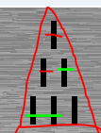

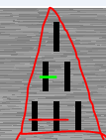
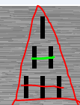
Taktik zum Gewinnen
Bei dieser Figur verliert derjenige der am Zug ist
1. Geometrische Figur
Rot beginnt. Grün geht als Sieger des Spiels hervor.

Slide 6
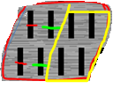
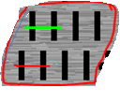

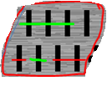
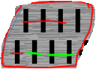
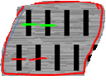
Taktik zum gewinnen
Bei dieser Figur verliert derjenige der am Zug ist
2. geometrische Figur
Rot beginnt. Grün geht als Sieger des Spiels hervor.

Slide 7
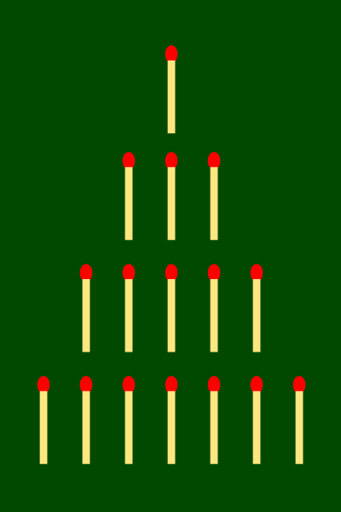
Andere Varianten des Spiels
Das Nimm-spiel
Aufbau laut Bild
Man muss nicht Streichhölzer verwenden
Spielregeln gleich wie bei „der letzte Strich“
Ein Unterschied besteht: der Spieler der das letzte Streichholz nimmt gewinnt

Slide 8
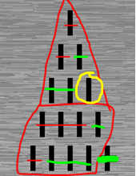
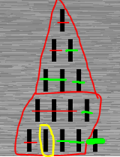
Taktik zum Gewinnen
Nun muss man das auch umsetzen. Hier zwei Beispiel:

Slide 9

Danke fürs Ansehen!

